Slide 1
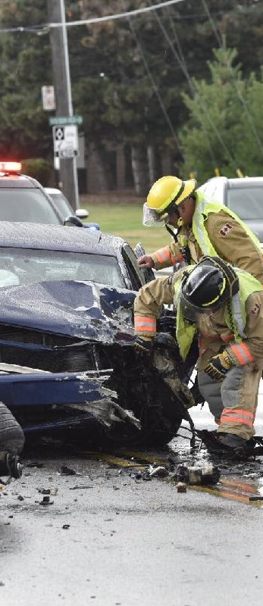
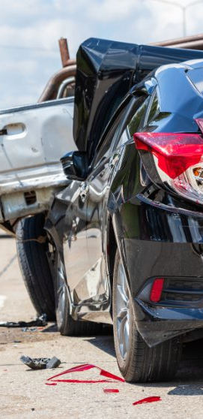
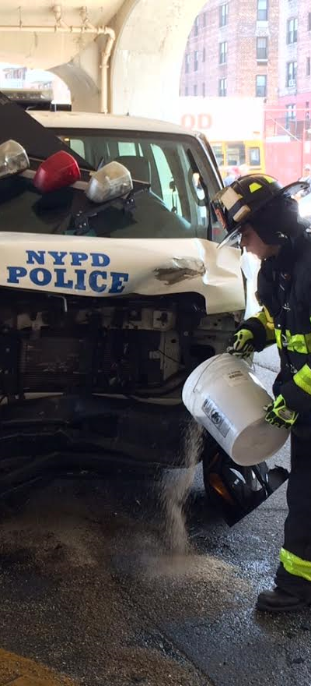
EFFECTIVE WAYS TO REDUCE CRASHES IN USA
A Study For NHTSA From,
Arief Yusuf
Eddy Mardiwan
Richard Sie
Rony Galantser
Samsul Maarif

Slide 2
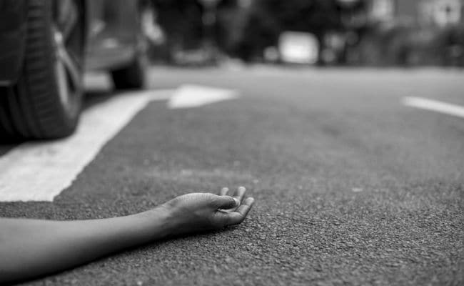
CO
CONTENT
High Speed ​​is the main cause of fatal accidents.
( Conditions that increase the risk of an accident )
Top 10 Worst-Hit States.
( Top 10 states where the most accidents occur )
Fatal accidents analysis by Day, Time, Season, Area, and Drunk Habits. .
( Main task Number 3 - 6 )

Slide 3
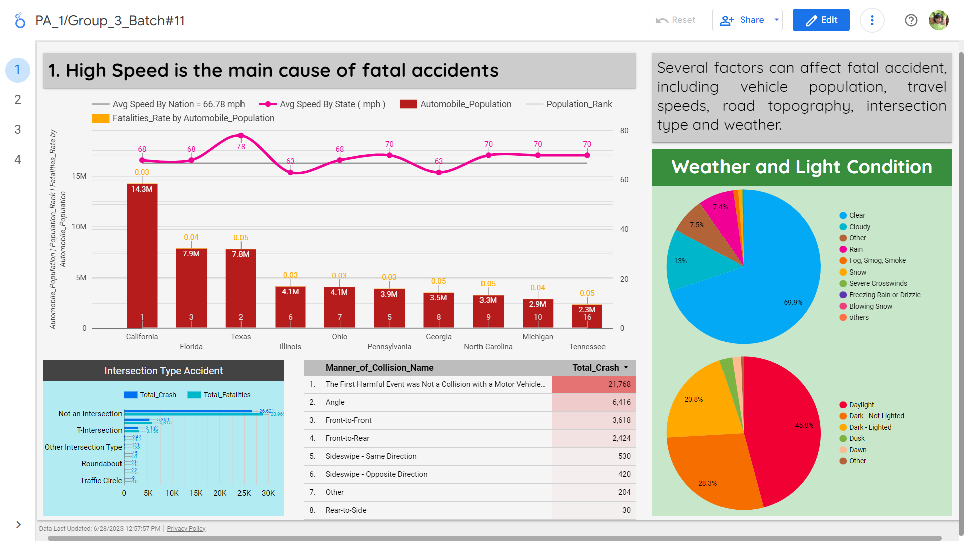


Slide 4
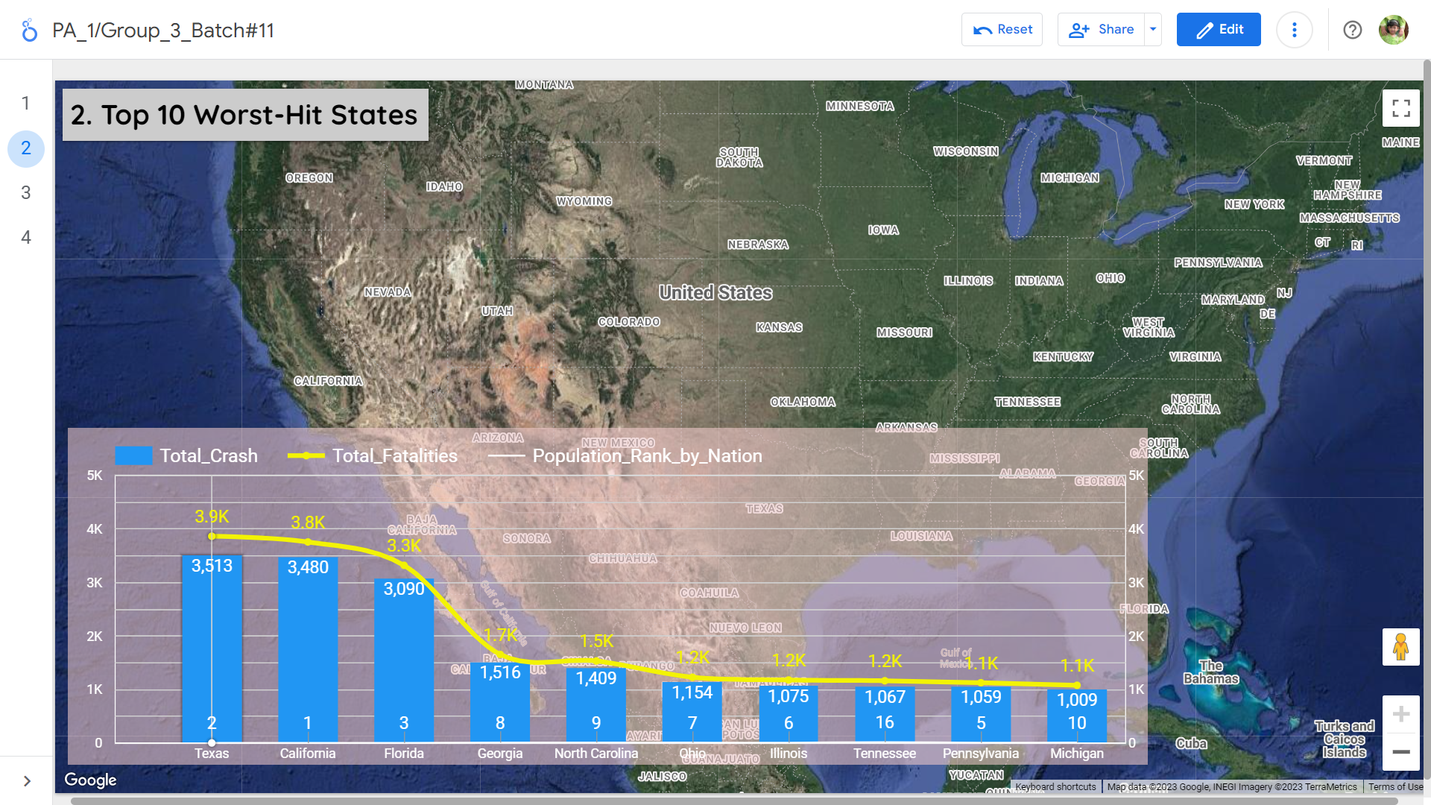

Slide 5
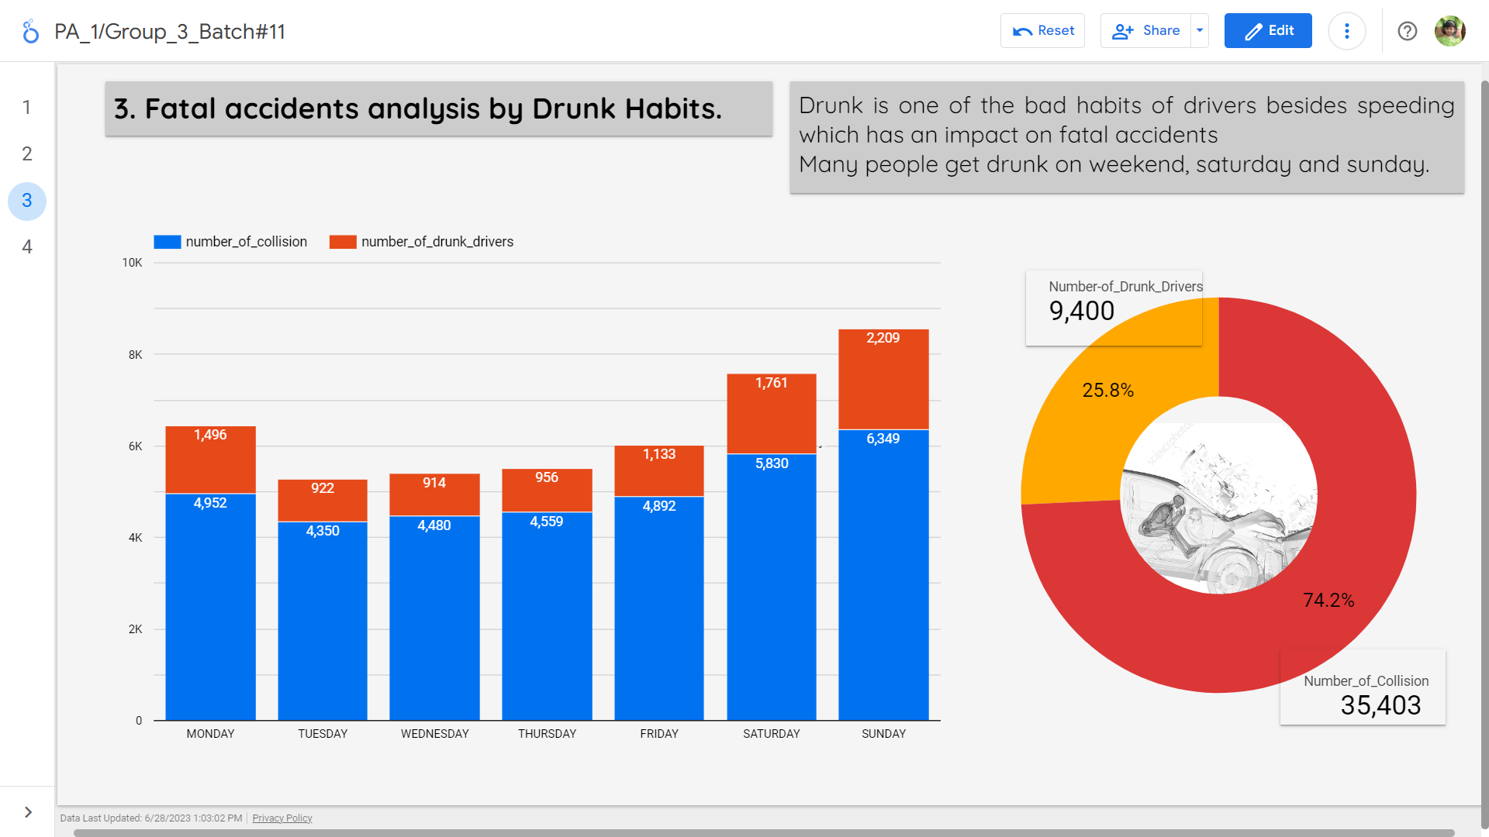

Slide 6
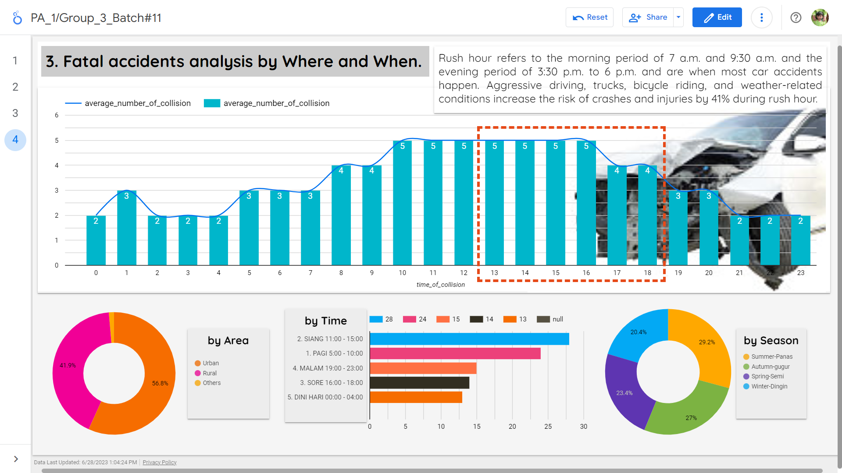

Slide 7
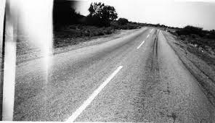
SECONDARY RESOURCES
https://money.cnn.com/interactive/pf/autos/average-speed-limit/index.html, What is the average speed limit in your state ?.
https://www.statista.com/statistics/196010/total-number-of-registered-automobiles-in-the-us-by-state/, Automobile registrations in the United States in 2021, by state.
https://wisevoter.com/state-rankings/states-by-population/, States by Population.
https://idot.illinois.gov/Assets/uploads/files/Transportation-System/Resources/Safety/Crash-Reports/crash-facts/2021-Crash-Facts.pdf, Illinois Crash Report 2021.
https://emersonstraw.com/blog/when-do-car-accidents-happen-most-the-most-dangerous-times/#:~:text=When%20do%20most%20car%20accidents%20happen%20depends%20on%20the%20time,p.m.%20and%207%3A59%20p.m., When-do-car-accidents-happen-most-the-most-dangerous-times.

Slide 8
REKOMENDASI
Berdasarkan temuan yang ada diatas, kami merekomendasikan NSTHA untuk melakukan beberapa hal sebagai berikut :
Himbauan Instansi Kepolisian setempat kepada seluruh pengguna kendaraan
Memastikan Kondisi Kendaraan Dalam Keadaan Baik
Pengendara & Penumpang Menggunakan Alat Perlindungan Diri Lengkap
Atur Jarak Berkendara
Taat dengan Aturan Berkendara
Pastikan Kondisi Pengemudi Sehat
Antisipasi Kejadian dengan Memanfaatkan Produk Asuransi

Slide 9
2. Optimalkan kinerja anggota Kepolisian
Pada setiap titik 20 Milepoint ditempatkan polisi dengan alat Speed Limit untuk mengurangi kecepatan berkendara (antara section 0 -500 titik milepoint
3. Penambahan Anggaran Belanja untuk Instansi terkait transportasi
Memasang pagar pengaman jalan tambahan dengan lampu yang mengindikasi kelokan jalan ketika gelap
Memasang penambahan Alat Pemberi Isyarat lalu Lintas (APILL), polisi tidur, trotoar, jembatan penyeberangan, median, lampu penerangan jalan pada jalan yang ramai.
Pemisahan lalu lintas sesuai jenis kendaraan

Slide 10
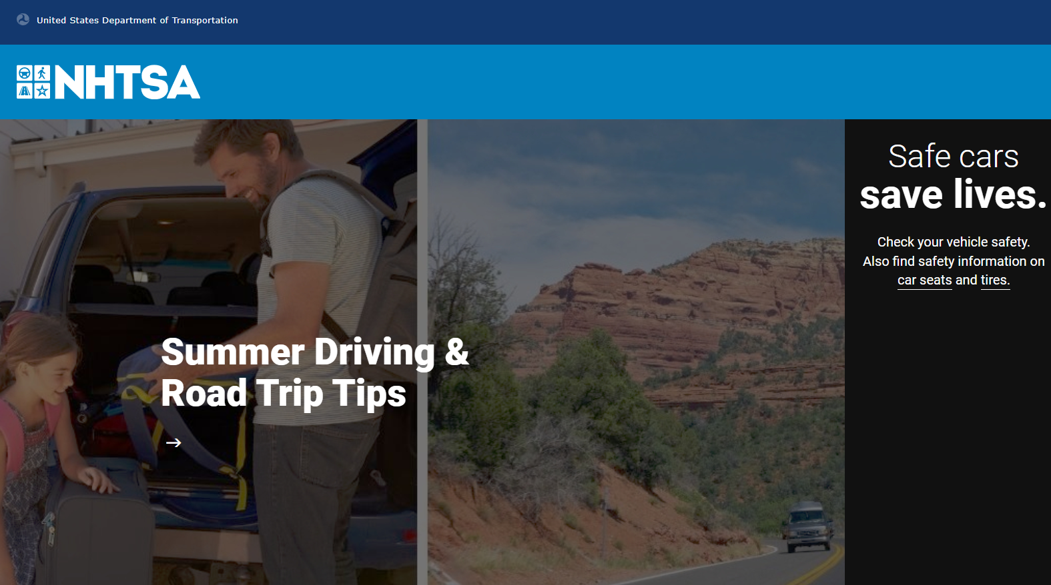
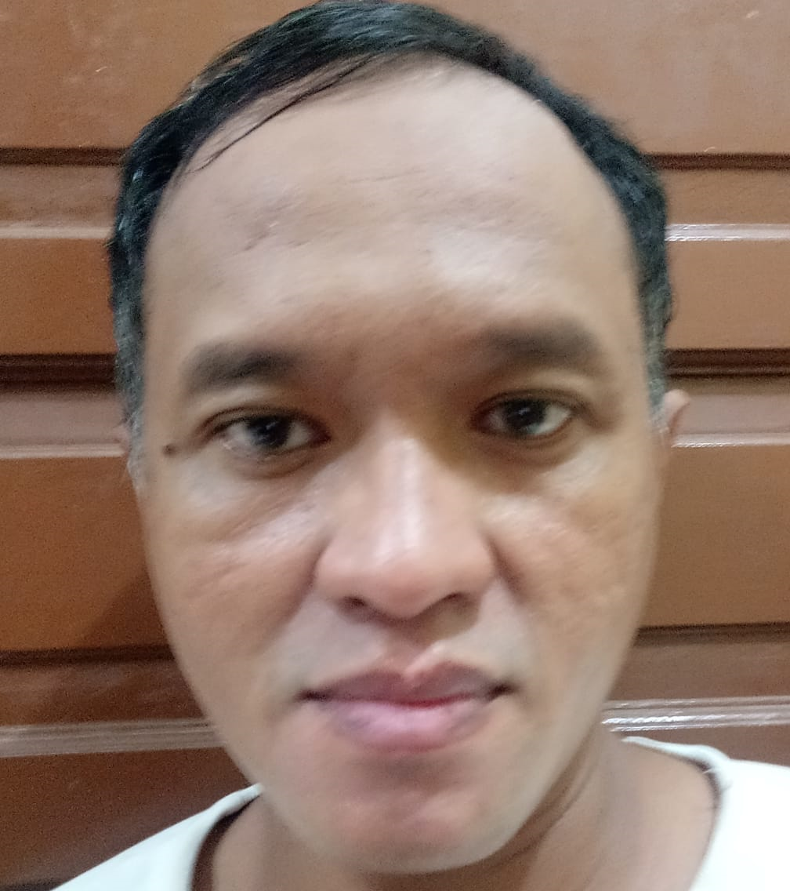


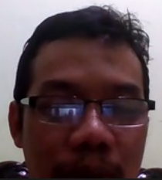

PA_1, Group 3/Batch-11
THANK
YOU

